Slide 1
La narrazione ambigua
Il vincolo europeo, l’europeismo e l’antieuropeismo italiano

Slide 2
L’Italia e il processo di integrazione europea
Adesione a:
CECA – 1951
MEC e Euratom -1957
Sistema monetario europeo - 1978
Atto Unico – 1986
Unione europea (Maastricht,1992, e successive modifiche ai trattati fino al trattato di Lisbona)
«Fiscal compact», 2012

Slide 3
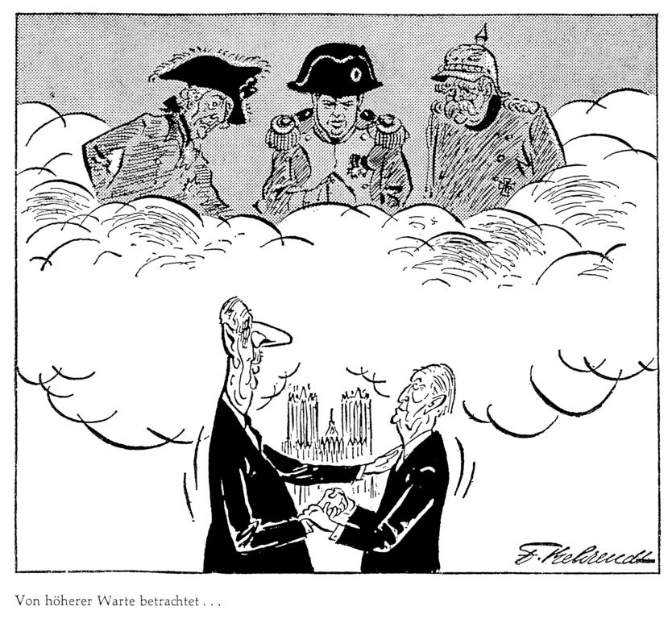
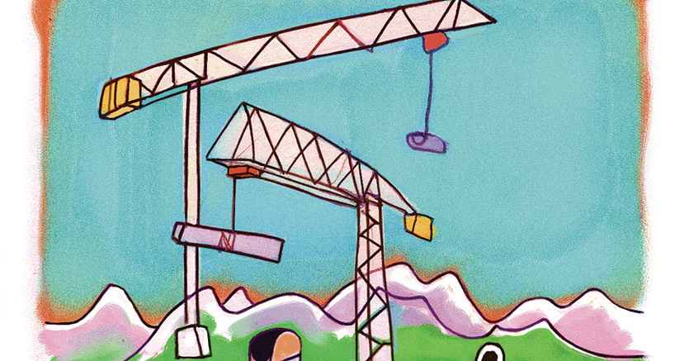
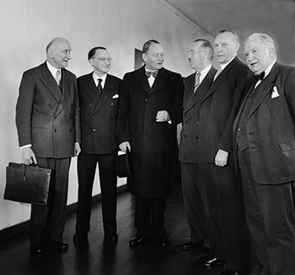
Perché aderiamo al processo di integrazione europea?
Progetto di pace
Modernizzazione
Recupero di un ruolo internazionale

Slide 4
Gli Italiani e l’integrazione europea (1952)
Settembre del 1952: Comunità europea del carbone e dell’acciaio (CECA):
61% degli italiani a favore;
10% contro ⁽¹⁾
⁽¹⁾ J. Vanke, Europeanism and European Union. Interests, Emotions and Systemic Integration in the Early European Economic Community, Bethesda-Dublin-Palo Alto, Academica Press, 2010, p. 122.

Slide 5
Gli Italiani e l’integrazione europea (1962)
Il 60% degli italiani condivideva «l’idea europea», solo il 4% le era ostile ⁽¹⁾
⁽¹⁾ L'opinion publique et l’Europe des Six. Une enquête internationale auprès du grand public en Allemagne, Belgique, France, Italie, Luxembourg, Pays-Bas, Gallup International, 1962, in Archive de la Commission européenne, Bruxelles, CEAB 2, pp. 4-5

Slide 6
Gli italiani e l’integrazione europea (1971)
Per il 77% degli italiani (il valore più elevato insieme a quello registrato in Lussemburgo) la CE avrebbe dovuto trasformarsi in una vera unione politica – gli «Stati Uniti d'Europa»⁽¹⁾.
Il 27% degli italiani (il dato più alto tra i cittadini della Comunità) affermava di essere pronto a votare «per un altro partito [rispetto a quello preferito] in caso di disaccordo sull'Europa». Il valore medio comunitario era pari al 19%⁽²⁾.
Commission des Communautés européennes, Les européens et l’unification de l’Europe, Bruxelles, Juin 1972, in Archivi Storici dell'Unione Europea, Firenze, BAC 3/1974-27, p. 61.
Ivi, p. 40.

Slide 7
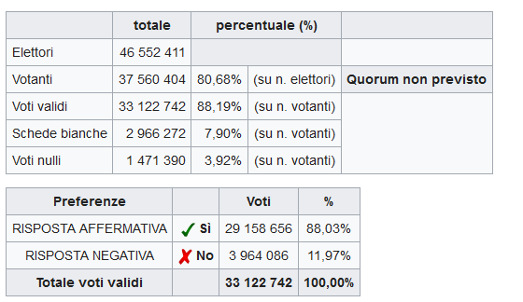
Referendum consultivo del giugno 1989 sull’attribuzione di un mandato costituente al Parlamento europeo

Slide 8
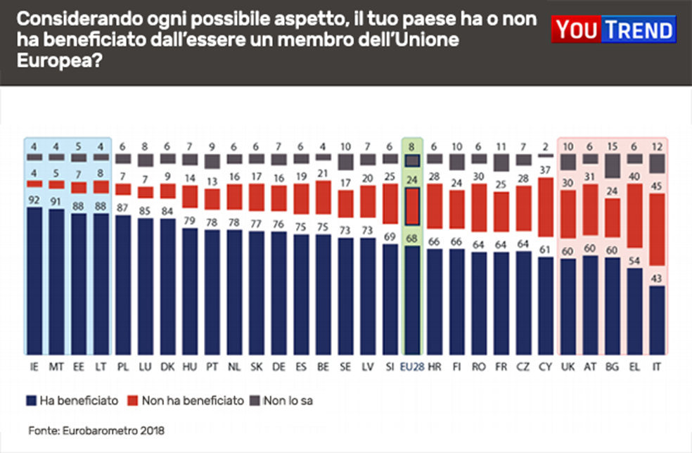

Slide 9
L’euroscetticismo italiano
Dove sono le radici storiche del cosiddetto euroscetticismo italiano? Esse si trovano anche in una narrazione controproducente

Slide 10
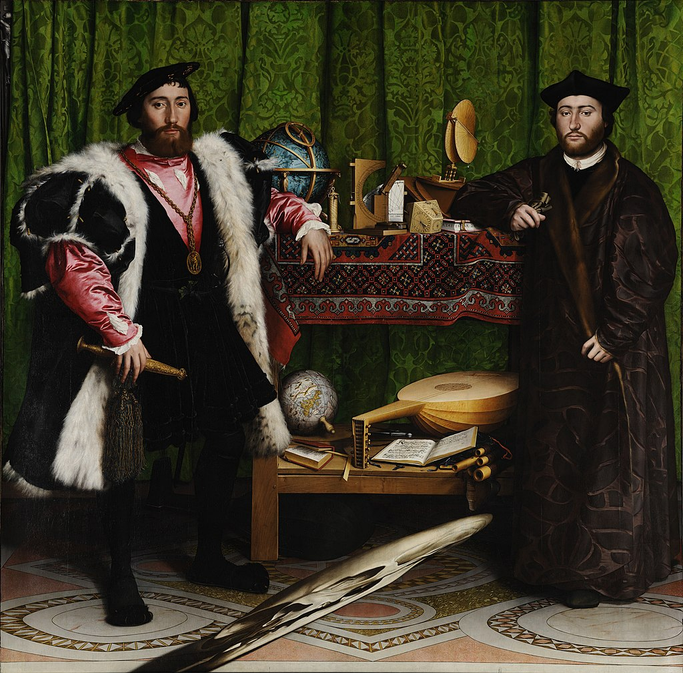
Anamorfismo

Slide 12
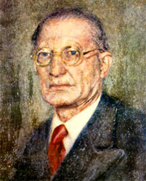
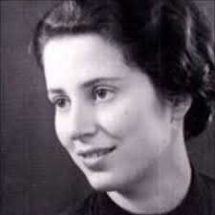
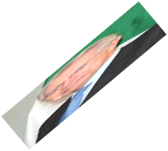
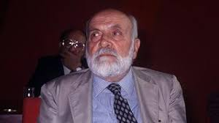
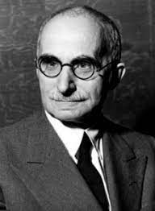
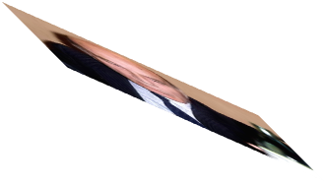
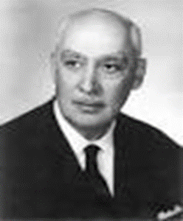
L’anamorfismo applicato all’europeismo italiano: la prospettiva «tradizionale»

Slide 13
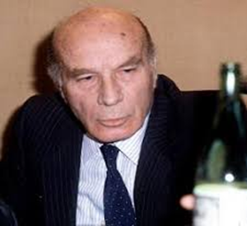
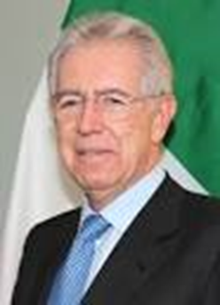
L’immagine compressa: I teorici dell’Europa come «vincolo»

Slide 14
Il «vincolo europeo»(o «vincolo esterno»)
Donato Menichella, Considerazioni finali, 1953: la crescita post bellica era dovuta agli aiuti americani e allo «spirito di ripresa», ma non meno importante era l’opera «dell’organizzazione europea che ci vincola, ma ci aiuta col suo consiglio e limita indubbiamente i nostri errori».
Guido Carli, Cinquant’anni di vita italiana (1993): il vincolo esterno era necessario per «innestare nel ceppo della società italiana un insieme di ordinamenti che essa, dal suo intimo, non aveva avuto la capacità di produrre».

Slide 15
Art. 5 del Patto atlantico
«Le parti concordano che un attacco armato contro una o più di esse, in Europa o in America settentrionale, è considerato come un attacco contro tutte», perciò, se tale attacco armato avviene, ognuno assisterà la parte attaccata con tutte le azioni ritenute necessarie, «incluso l'uso della forza armata per ripristinare e mantenere la sicurezza dell'area Nord Atlantica»

Slide 16
La peculiarità del «vincolo europeo»
Funzione pedagogica: l’Europa ci insegna cosa fare
Funzione ortopedica: l’Europa «corregge» le nostre disfunzionalità
Presupposto: l’incapacità degli italiani di governarsi da soli (sfiducia negli italiani e nella loro classe dirigente)

Slide 17
Il «vincolo europeo»: un concetto diffuso oltre la tecnocrazia
Sabino Cassese (11.1.1997): la nostra adesione alla CE/UE è una delega consapevolmente conferita ad altri paesi per «tenere in riga [l’Italia]; delega conferita dalla «parte migliore della nostra classe politica», quella che «prima ancora di De Gasperi, fin dal Risorgimento (con la sola parentesi dell’autarchia fascista) ha avuto sfiducia in sé stessa e negli italiani e ha pensato che occorresse un vincolo esterno».
Giuseppe Pella (maggio 1957): Concedete a un uomo politico che ha conosciuto anche la responsabilità di Governo, di dire che io non avrei molta fiducia che questo che deve essere fatto si farebbe anche senza la obbligatoria camicia del Trattato del M.[ercato] C.[omune]. Cioè mi sembra che questo veramente sia lo strumento che obbligherà gli uomini di governo a fare quello che forse o soltanto in parte sarebbe fatto

Slide 18
Trattato di Maastricht: il vincolo europeo diventa «narrazione» prevalente
I «criteri di Maastricht»
Dagli anni ’90 in poi l’unificazione economica e monetaria (Euro) e il Patto di crescita e stabilità (e le sue successive riforme) generano una sorta di «sineddoche europea»: l’Euro è «l’Europa» e viceversa.

Slide 19
Silvio Berlusconi: quello da lui guidato nel 1994-95 è il primo governo italiano non euroentusiasta
Il I governo B. è il primo non «eurofilo» nella storia della Repubblica.
Giovanni Orsina, Il berlusconismo nella storia d’Italia (Rubbettino): «prima di [Berlusconi], dal Risorgimento ad oggi, nessun leader politico di primo piano, capace di vincere le elezioni e salire alla guida del governo, aveva mai osato dire in maniera così aperta, esplicita, sfrontata, impudente, che gli italiani vanno benissimo così come sono»

Slide 20
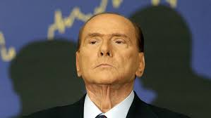
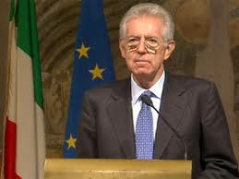
Silvio Berlusconi: “L'Italia è il paese
che amo” (26 gennaio 1994)
Mario Monti: “Io ho sempre lavorato
per un'Italia che assomigliasse
il più possibile alla Germania” (11 gennaio 2012)

Slide 21
Silvio Berlusconi e il populismo
In questo libro si propone una comparazione
tra Donald Trump e Silvio Berlusconi,
ed entrambi vengono inseriti nell’alveo del populismo.

Slide 22
Il populismo
Sono populiste le formazioni politiche per le quali fonte precipua di ispirazione e termine costante di riferimento è il popolo, considerato come aggregato sociale omogeneo e come depositario esclusivo di valori positivi, speciali e permanenti
In ambito artistico e letterario, rappresentazione idealizzata del popolo, considerato come modello etico e sociale

Slide 23
L’integrazione europea come «processo guidato dalle élites»
Jean Monnet a proposito della CECA: sarebbe “sbagliato consultare i popoli d'Europa sulla struttura di una Comunità della quale essi non hanno alcuna esperienza pratica”
-------------------------
Pascal Lamy: “Sin dagli inizi l’Europa è stata costruita secondo (la filosofia tecnocratica di) Saint Simon, era questo il metodo di Monnet: il popolo non è pronto a sostenere l’integrazione, pertanto è necessario andare avanti senza parlare troppo di quanto si sta facendo”.

Slide 24
La narrazione dell’Europa come «vincolo»: un frutto avvelenato
Il paradosso: effetto «diseducativo». Se l’Europa è un vincolo, se l’Europa ci insegna «cosa fare» e «cura» i nostri difetti, l’Europa è «altro da noi». Questo favorisce l’idea della «alterità», della estraneità dell’Europa.
Gli effetti: saldatura tra neo-populismo e euroscetticismo attraverso
L’ispessimento del diaframma tra UE e cittadini
La legittimazione delle accuse di anti-italianità rivolte agli «europeisti»
L’idea che le scelte dell’Unione siano il frutto della volontà altrui e rispondano quindi a logiche estranee al nostro interesse nazionale

Slide 25
Il MES, esempio di una narrazione controproducente
Il MES «spada di Damocle» sull’Italia (e sugli altri Stati membri dell’UE)?
Il meccanismo decisionale in seno al MES – l’Italia e il diritto di veto.

